Slide 1
Классный час. Тема: СИЛА СЛОВА. ВИРУС СКВЕРНОСЛОВИЯ.

Slide 2
Речь - это показатель ума. Сенека

Slide 3
В. Даль предупреждал: «С языком, с человеческим словом, с речью безнаказанно шутить нельзя; словесная речь человека – это видимая, осязаемая связь, союзное звено между телом и духом».

Slide 4
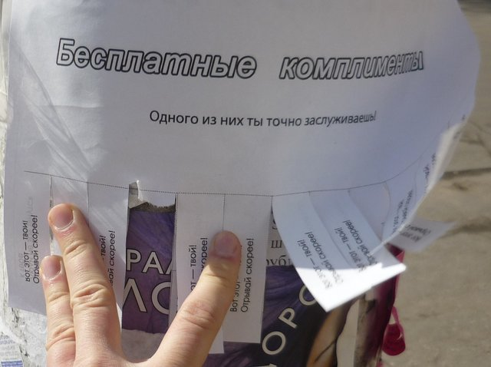

Slide 5
Копролали́я (лат. coprolalia; греч. κόπρος — кал, грязь + λαλία — речь)(словесный понос) — болезненное, иногда непреодолимое импульсивное влечение к циничной и нецензурной брани безо всякого повода. (источник: Интернет http://ru.wikipedia.org/wiki/)

Slide 6
СКВЕРНОСЛОВИЕ. Речь, наполненная скверными, непристойными словами.
(С. И. Ожегов. Словарь русского языка)
СКВЕРНА ж. сквер м. вост. мерзость, гадость, пакость, касть, все гнусное, противное, отвратительное, непотребное, что мерзит плотски и духовно; нечистота, грязь и гниль, тление, мертвечина, извержения, кал; смрад, вонь; непотребство, разврат, нравственное растление; все богопротивное. (В. И. Даль. Толковый словарь живого великорусского языка)

Slide 7
В наше время мат используется:
1) для повышения эмоциональности речи; 2) эмоциональной разрядки; 3) оскорбления, унижения адресата речи; 4) демонстрации агрессии; 5) демонстрации отсутствия страха; 6) демонстрации раскованности, пренебрежительного отношения к системе запретов; 7) демонстрации принадлежности к «своим».

Slide 8
Статья 20.1. Мелкое хулиганство
Мелкое хулиганство, то есть нарушение общественного порядка, выражающее явное неуважение к обществу, сопровождающееся нецензурной бранью в общественных местах, оскорбительным приставанием к гражданам, а равно уничтожением или повреждением чужого имущества, - влечет наложение административного штрафа в размере от пятисот до одной тысячи рублей или административный арест на срок до пятнадцати суток.

Slide 9
Как избавиться от сквернословия?
Не говорить плохих слов самому. Не нужно бояться быть белой вороной. Скажите себе: “Все пусть говорят, а я не буду!”
Не копируйте других, не говорите, как все, не старайтесь быть похожими на кого-то, сохраняйте самобытность и помните: “Не то, что входит в уста, оскверняет их, а то, что выходит из уст.”
Тренируйте себя просто говорить вежливо и красиво. Используйте в своей речи как можно больше позитивных высказываний (похвалу, поощрения, высказывание добрых позитивных чувств и мыслей).
Сквернословие - не есть способ расслабления. Чаще занимайтесь каким-нибудь позитивным, креативным трудом, например, лепкой, спортом, музыкой, рисованием, коллекционированием.
Работай над собой и над своей речью.

Slide 10
Игра «Соедини части пословиц».
1. В умной беседе быть – ума прикупить, | А. что дождь в засуху.
2. Хорошее слово – | Б. многого добьёшься.
3. Доброе слово человеку - | В. другое - сращивает.
4. Ласковым словом | Г. язык не отсохнет.
5. От одного слова, | Д. а в глупой – свой потерять.
6. Одно слово кость ломит, | Е. да навеки ссора.
7. От учтивых слов | Ё. половина дела.

Slide 11
1. Слово - особый дар.
2. Произноси слово с осторожностью и благоговением. Не употребляй бранные слова, не осуждай, а прощай недостатки людей.
3. Приготовься ответить за каждое свое слово.
4. Думай, с какой целью произносишь слово.
5. Будь немногословен: «Злые мысли, если не найдут выхода через язык, умирают».
6. Молчи, особенно в неприятностях.

Slide 12
Я сегодня задумался о….
Мне сегодня понравилось…
Я остался при своем мнении…
Я изменил мнение о…
Нужно обсудить на следующем классном часе вопрос…(какой)

Slide 14
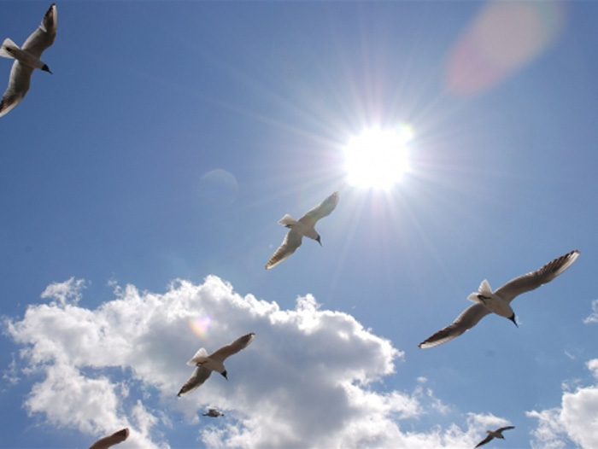
Спасибо за приятный день!

